Slide 1

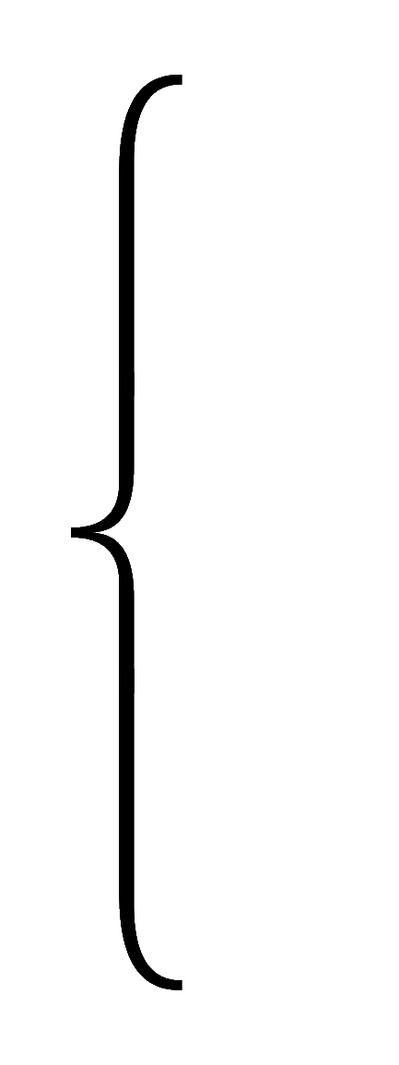


第三节
第九章
全微分
一元函数 y = f (x) 的微分
近似计算
应用
估计误差
本节内容:
一、全微分的定义
*二、全微分在近似计算中的应用

Slide 2

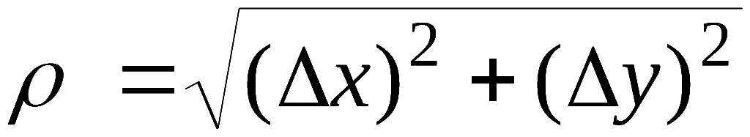


一、全微分的定义
定义: 如果函数 z = f ( x, y )在定义域 D 的内点( x , y )
处全增量
可表示成
其中 A , B 不依赖于Δ x , Δ y , 仅与 x , y 有关，
则称函数
f ( x, y ) 在点( x, y) 可微，
称为函数
在点 (x, y) 的全微分, 记作
若函数在域 D 内各点都可微,
则称此函数在D 内可微.

Slide 3
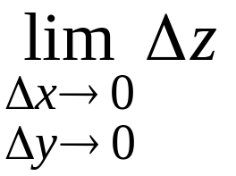
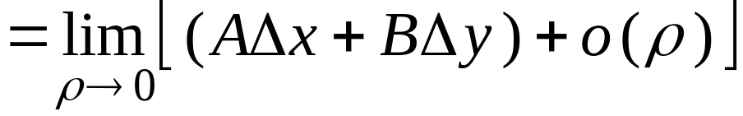

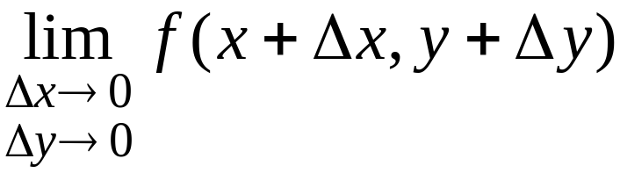

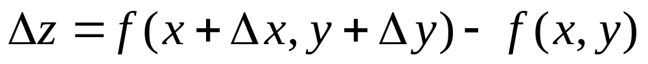

当函数可微时 :
得
即
函数 z = f (x, y) 在点 (x, y) 可微
函数在该点连续
下面两个定理给出了可微与偏导数的关系:
(1) 函数可微
偏导数存在
(2) 偏导数连续
函数可微

Slide 4
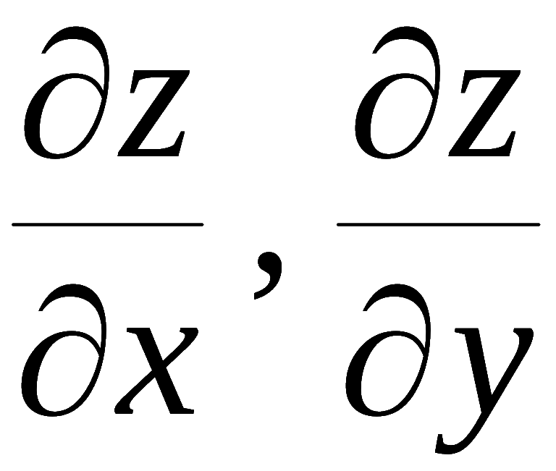
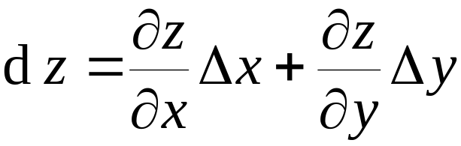
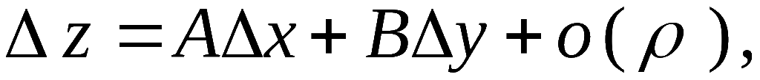

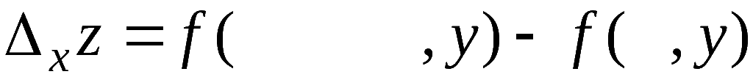



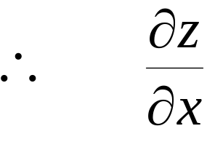
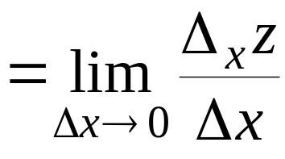

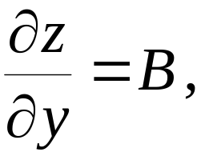
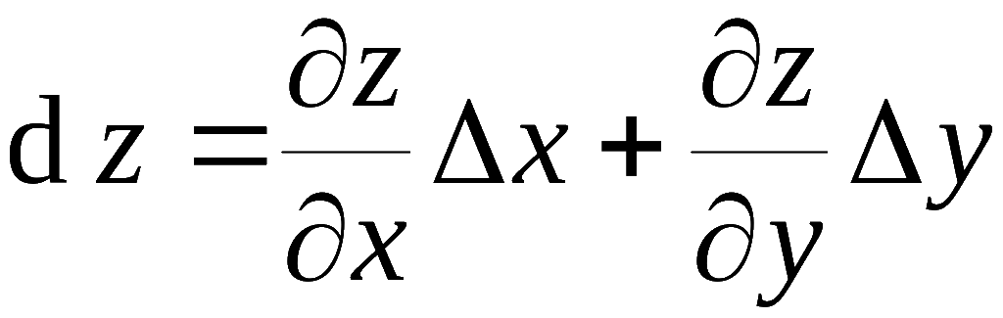
定理1(必要条件)
若函数 z = f (x, y) 在点(x, y) 可微 ,
则该函数在该点的偏导数
必存在,且有
证:因函数在点(x, y) 可微, 故
得到对 x 的偏增量
同样可证
因此有

Slide 5
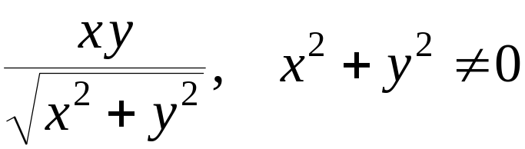

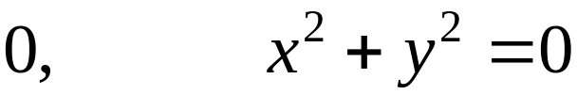
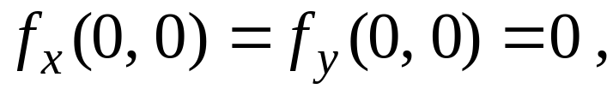
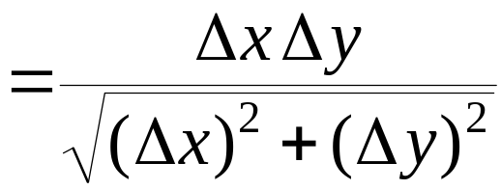
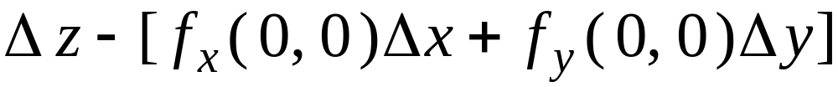
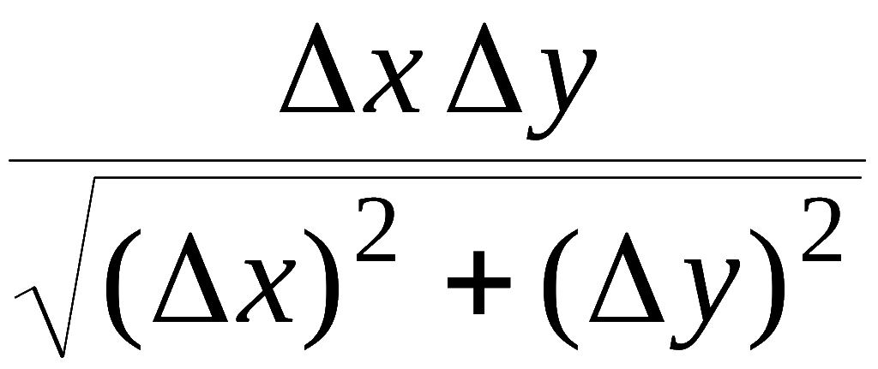
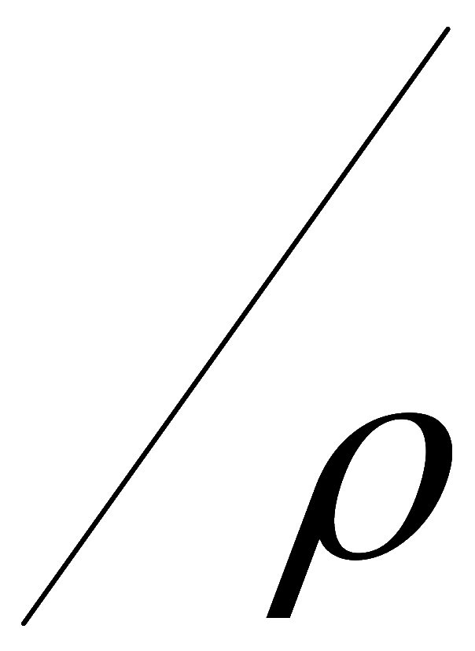
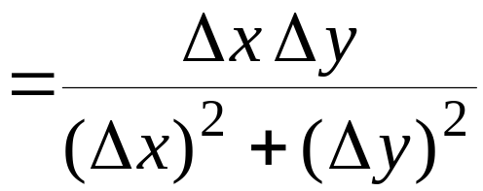


注意: 定理1 的逆定理不成立 .
即:
偏导数存在函数 不一定可微 !
反例: 函数
易知
但
因此,函数在点 (0,0) 不可微 .

Slide 6
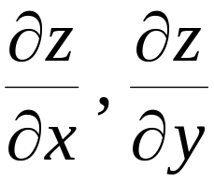






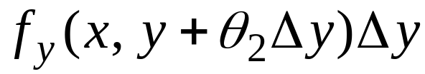


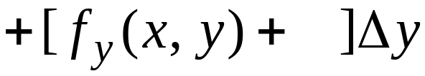


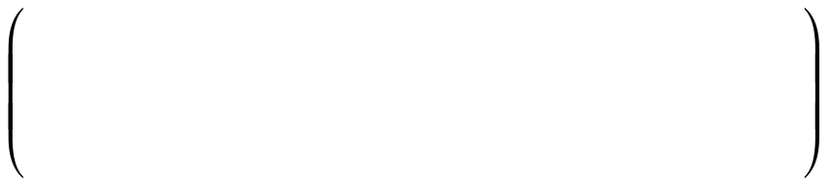
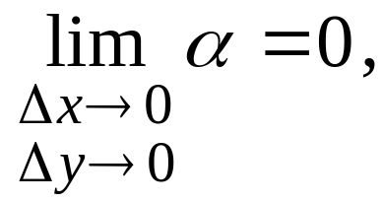
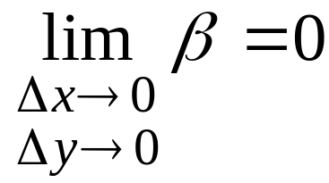
定理2 (充分条件)
若函数
的偏导数
则函数在该点可微分.
证：

Slide 7



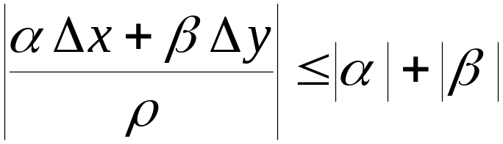
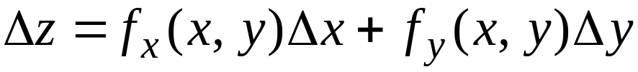

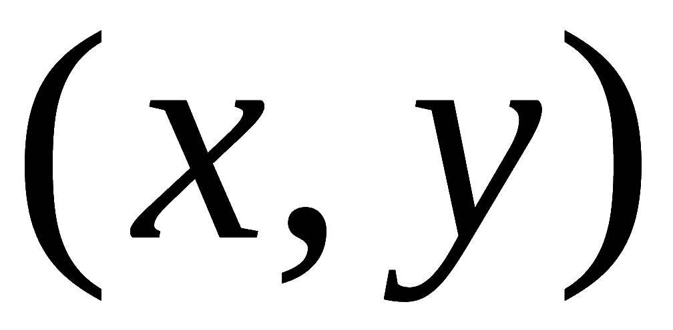
注意到
, 故有
所以函数
在点
可微.

Slide 8

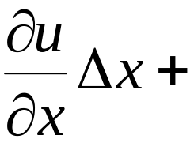
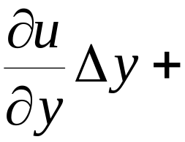
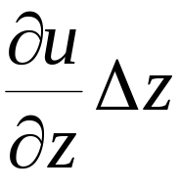

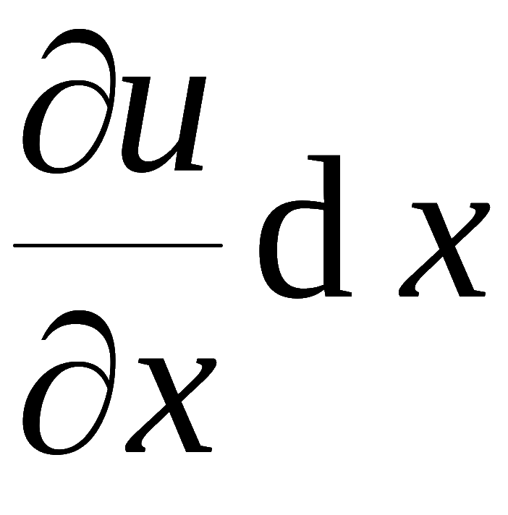
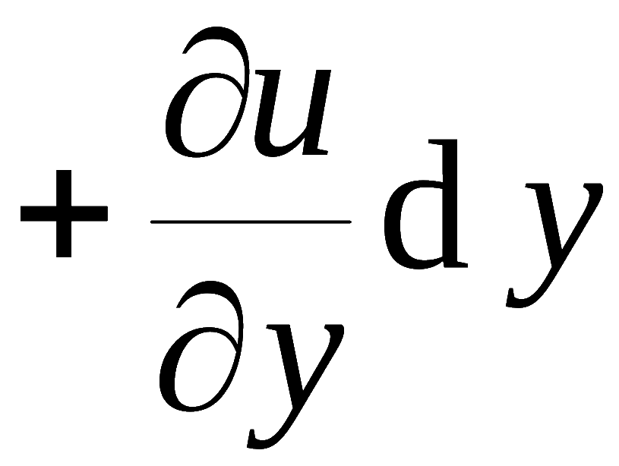
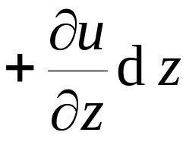
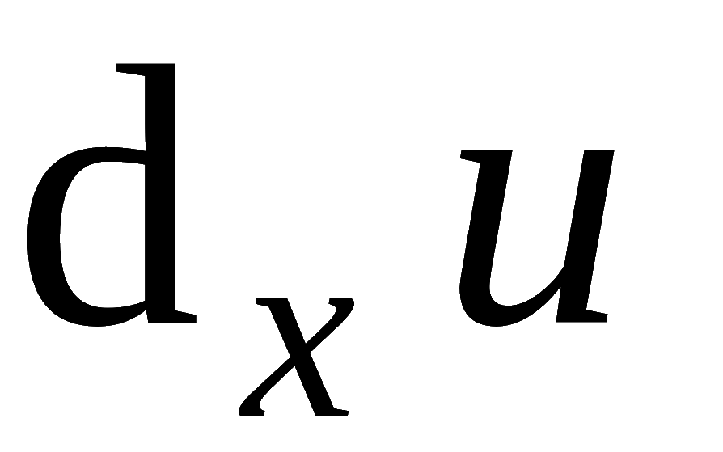
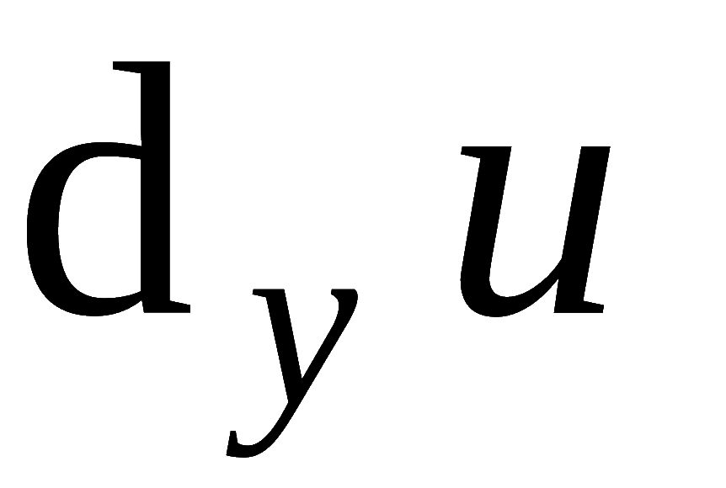

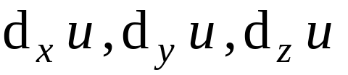
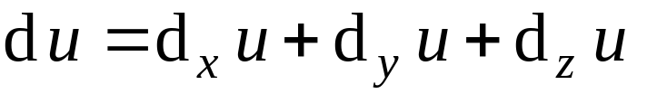
推广:
类似可讨论三元及三元以上函数的可微性问题.
例如, 三元函数
的全微分为
习惯上把自变量的增量用微分表示,
于是
记作
称为偏微分.
故有下述叠加原理

Slide 9
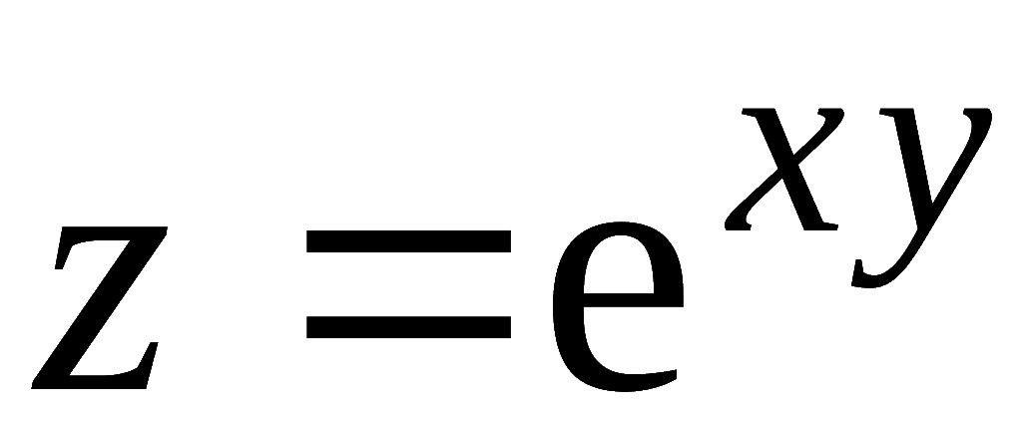

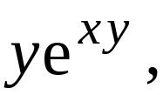
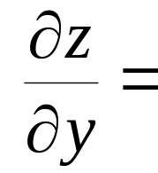
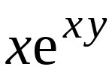
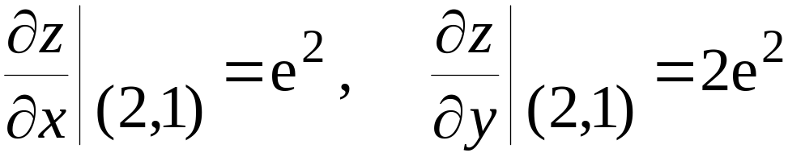
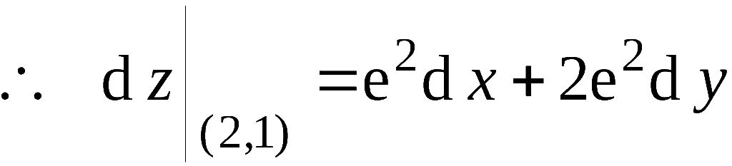
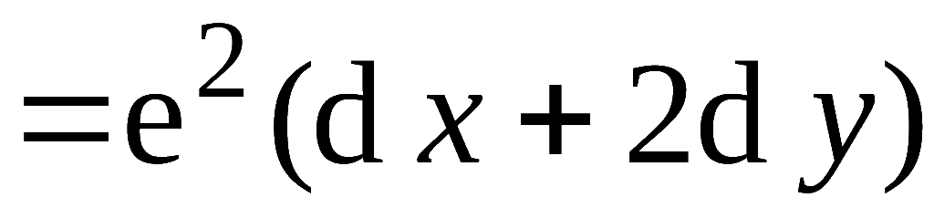
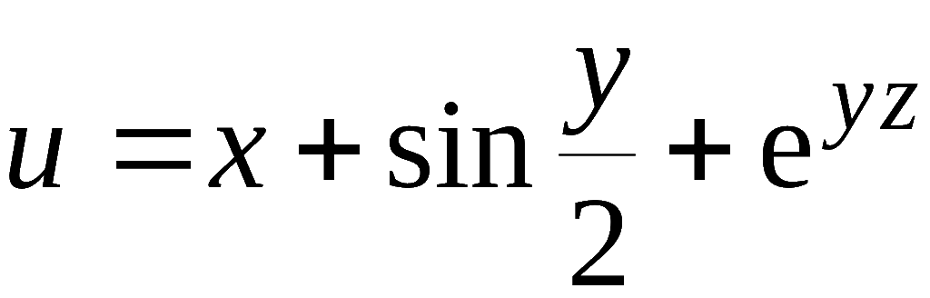
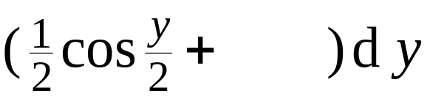




例1. 计算函数
在点 (2,1) 处的全微分.
解:
例2. 计算函数
的全微分.
解:

Slide 10






*二、全微分在近似计算中的应用
1. 近似计算
由全微分定义
可知当
及
较小时,
有近似等式:
(可用于误差分析或近似计算)
(可用于近似计算)

Slide 11










例3. 有一圆柱体受压后发生形变,
半径由 20cm 增大
到 20.05cm ,
高度由100cm 减少到 99cm ,
求此圆柱体
体积的近似改变量.
解: 已知
则
即受压后圆柱体体积减少了

Slide 12









例4.计算
的近似值.
解: 设
,则
取
则

Slide 13




2. 误差估计
利用
令
分别表示 x , y , z 的绝对误差界,
则
z 的绝对误差界约为
z 的相对误差界约为

Slide 14









特别注意
乘除后的结果相对误差变大
类似可以推广到三元及三元以上的情形.

Slide 15















例5. 利用公式
计算三角形面积.现测得
求计算面积时的绝对误差与相对误差.
解：
故绝对误差约为
又
所以 S 的相对误差约为

Slide 16



例6.在直流电路中,
测得电压 U = 24 V ,
相对误差为
0.3%;
测得电流 I = 6A, 相对误差为 0.5 % ,
求用欧姆
定律计算电阻为 R 时产生的相对误差和绝对误差 .
解: 由欧姆定律可知
( Ω )
所以 R 的相对误差约为
0.3 % + 0.5 %
= 0.8 %
R 的绝对误差约为
0.8 %
= 0.032 ( Ω )

Slide 17







内容小结
1. 微分定义:
定义
2. 重要关系:
函数连续
函数可偏导
函数可微
偏导数连续

Slide 18






3. 微分应用
• 近似计算
• 估计误差
绝对误差
相对误差

Slide 19









思考与练习
1. P78 题5 ；P132 题 1
2. 选择题
函数
在
可微的充分条件是( )
的某邻域内存在 ;
时是无穷小量 ;
时是无穷小量 .

Slide 20




3. P133 题 7
答案:
也可写作:
当 x = 2 , y =1 , △x = 0.01 , △y = 0.03 时
△z = 0.03 , d z = 0.03

Slide 21







4. 设
解:
注意: x , y , z 具有
轮换对称性
利用轮换对称性 , 可得

Slide 22



2. 已知
答案:
作业
P77 1 (3) , (4) ; P78 2 ;
第四节

Slide 23








备用题
证明函数
在点 (0,0) 连续且偏导数存在,
但偏导数在点 (0,0) 不连
续,
在点 (0,0) 可微 .
证: 1)
因
所以
故函数在点 (0, 0) 连续 ;

Slide 24

















2)
同理
3)
极限不存在 ,
在点(0,0)不连续 ;
同理 ,
在点(0,0)也不连续.
题目

Slide 25








4) 下面证明
可微 :
令
则
说明: 此题表明, 偏导数连续只是可微的充分条件.
题目

